Slide 3
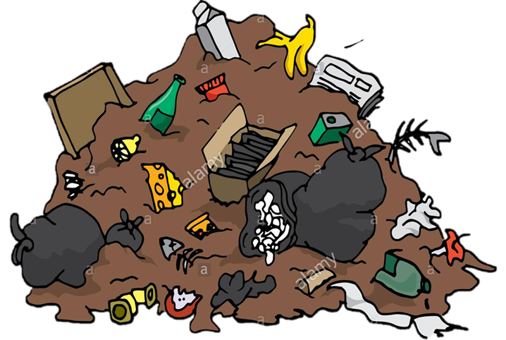
Sao lại nhiều rác thế này?
Notes:
Phim về rác

Slide 4
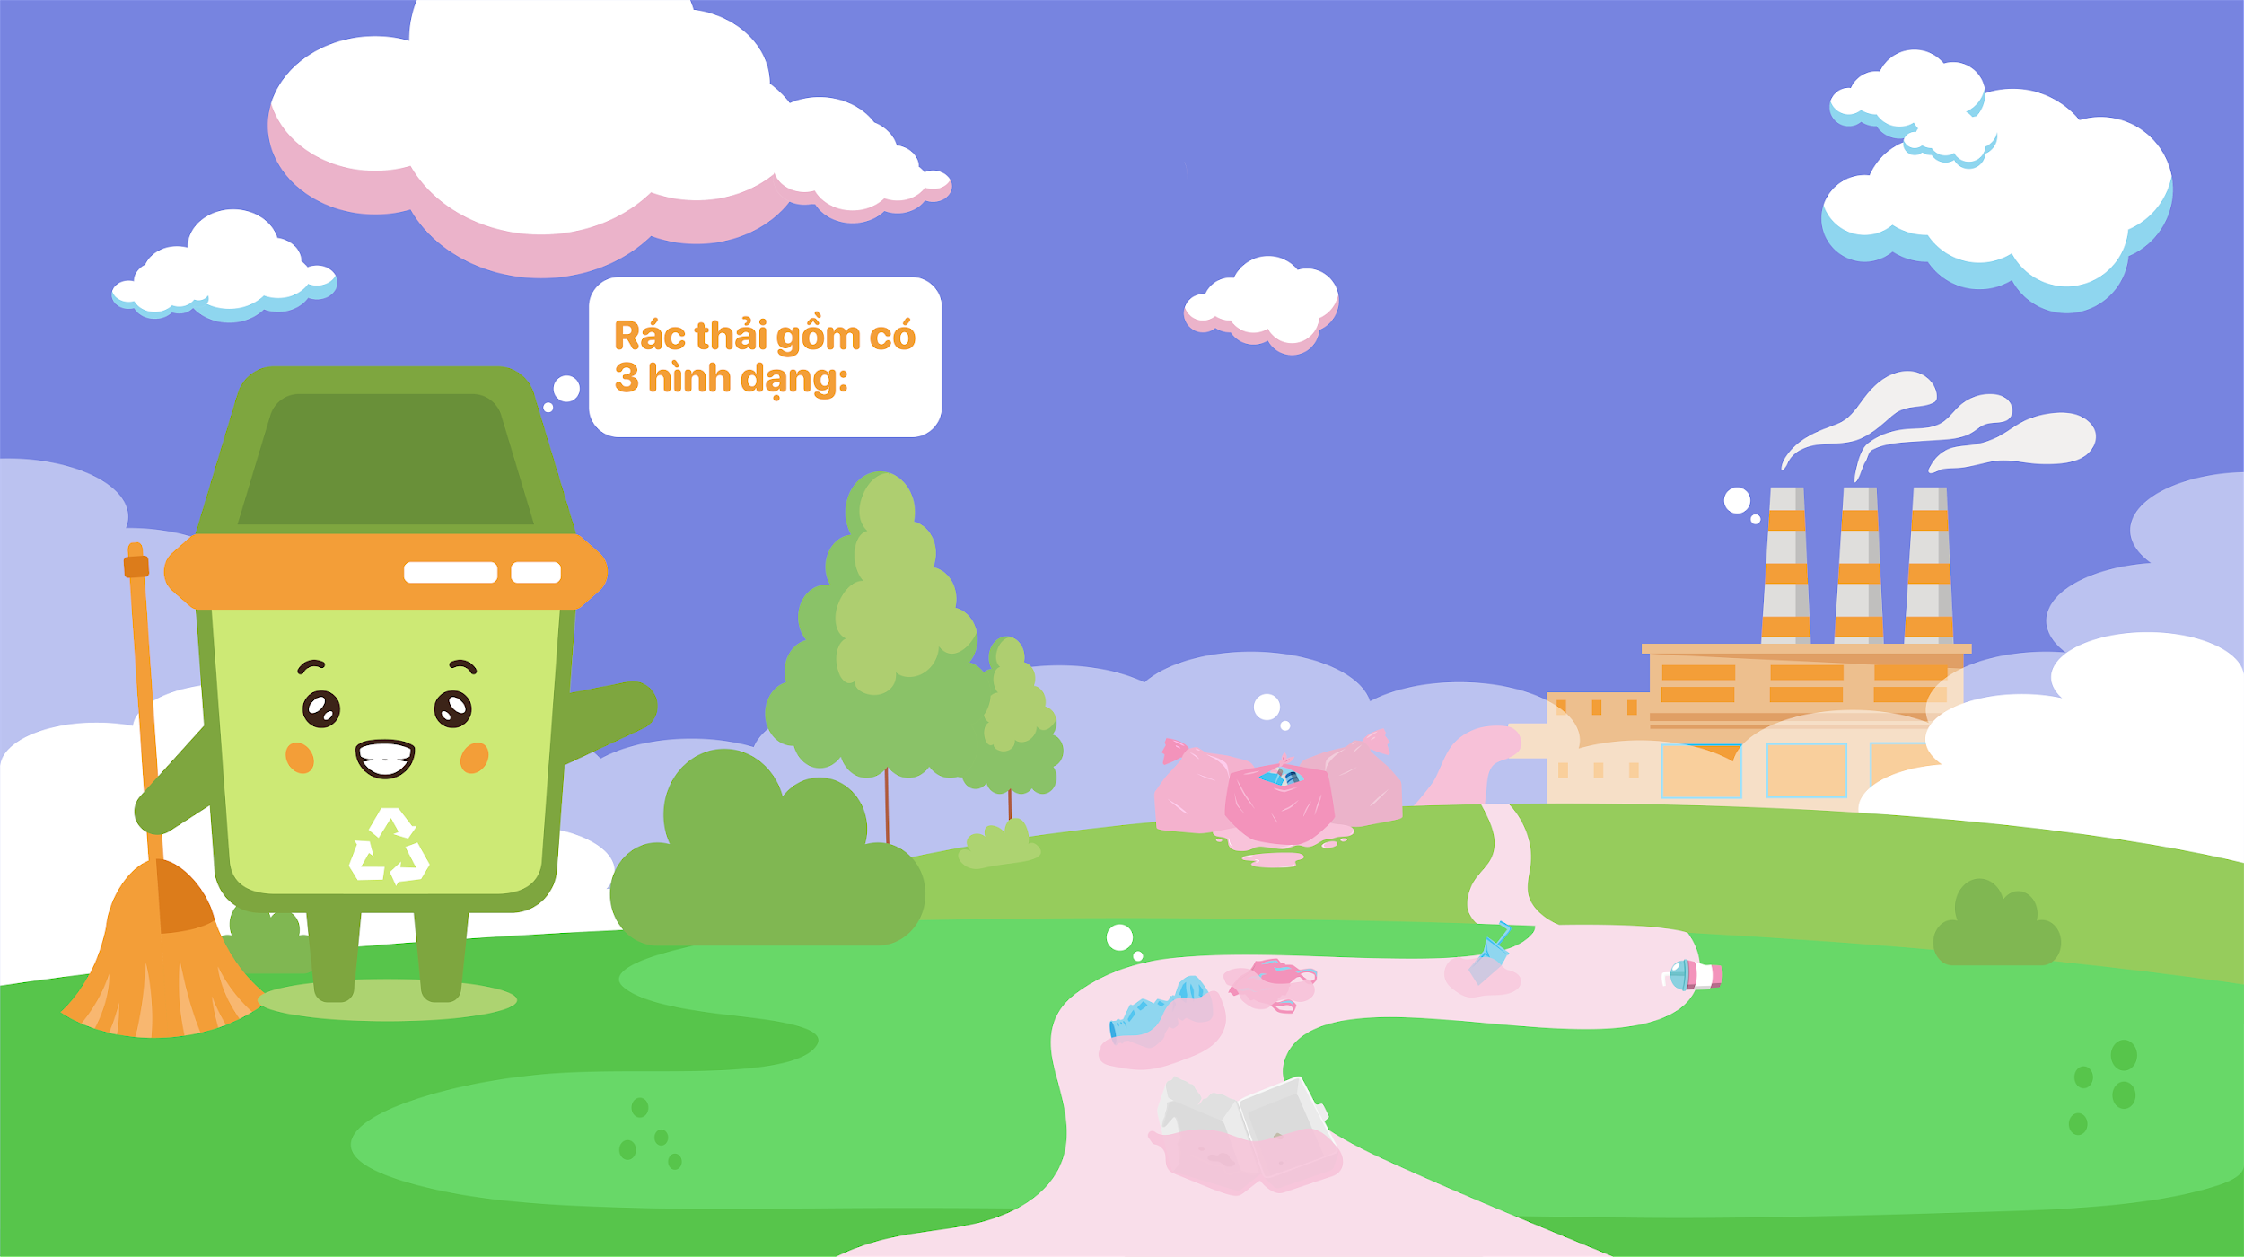
Rác thải thường tồn tại ở những trạng thái nào?

Slide 6
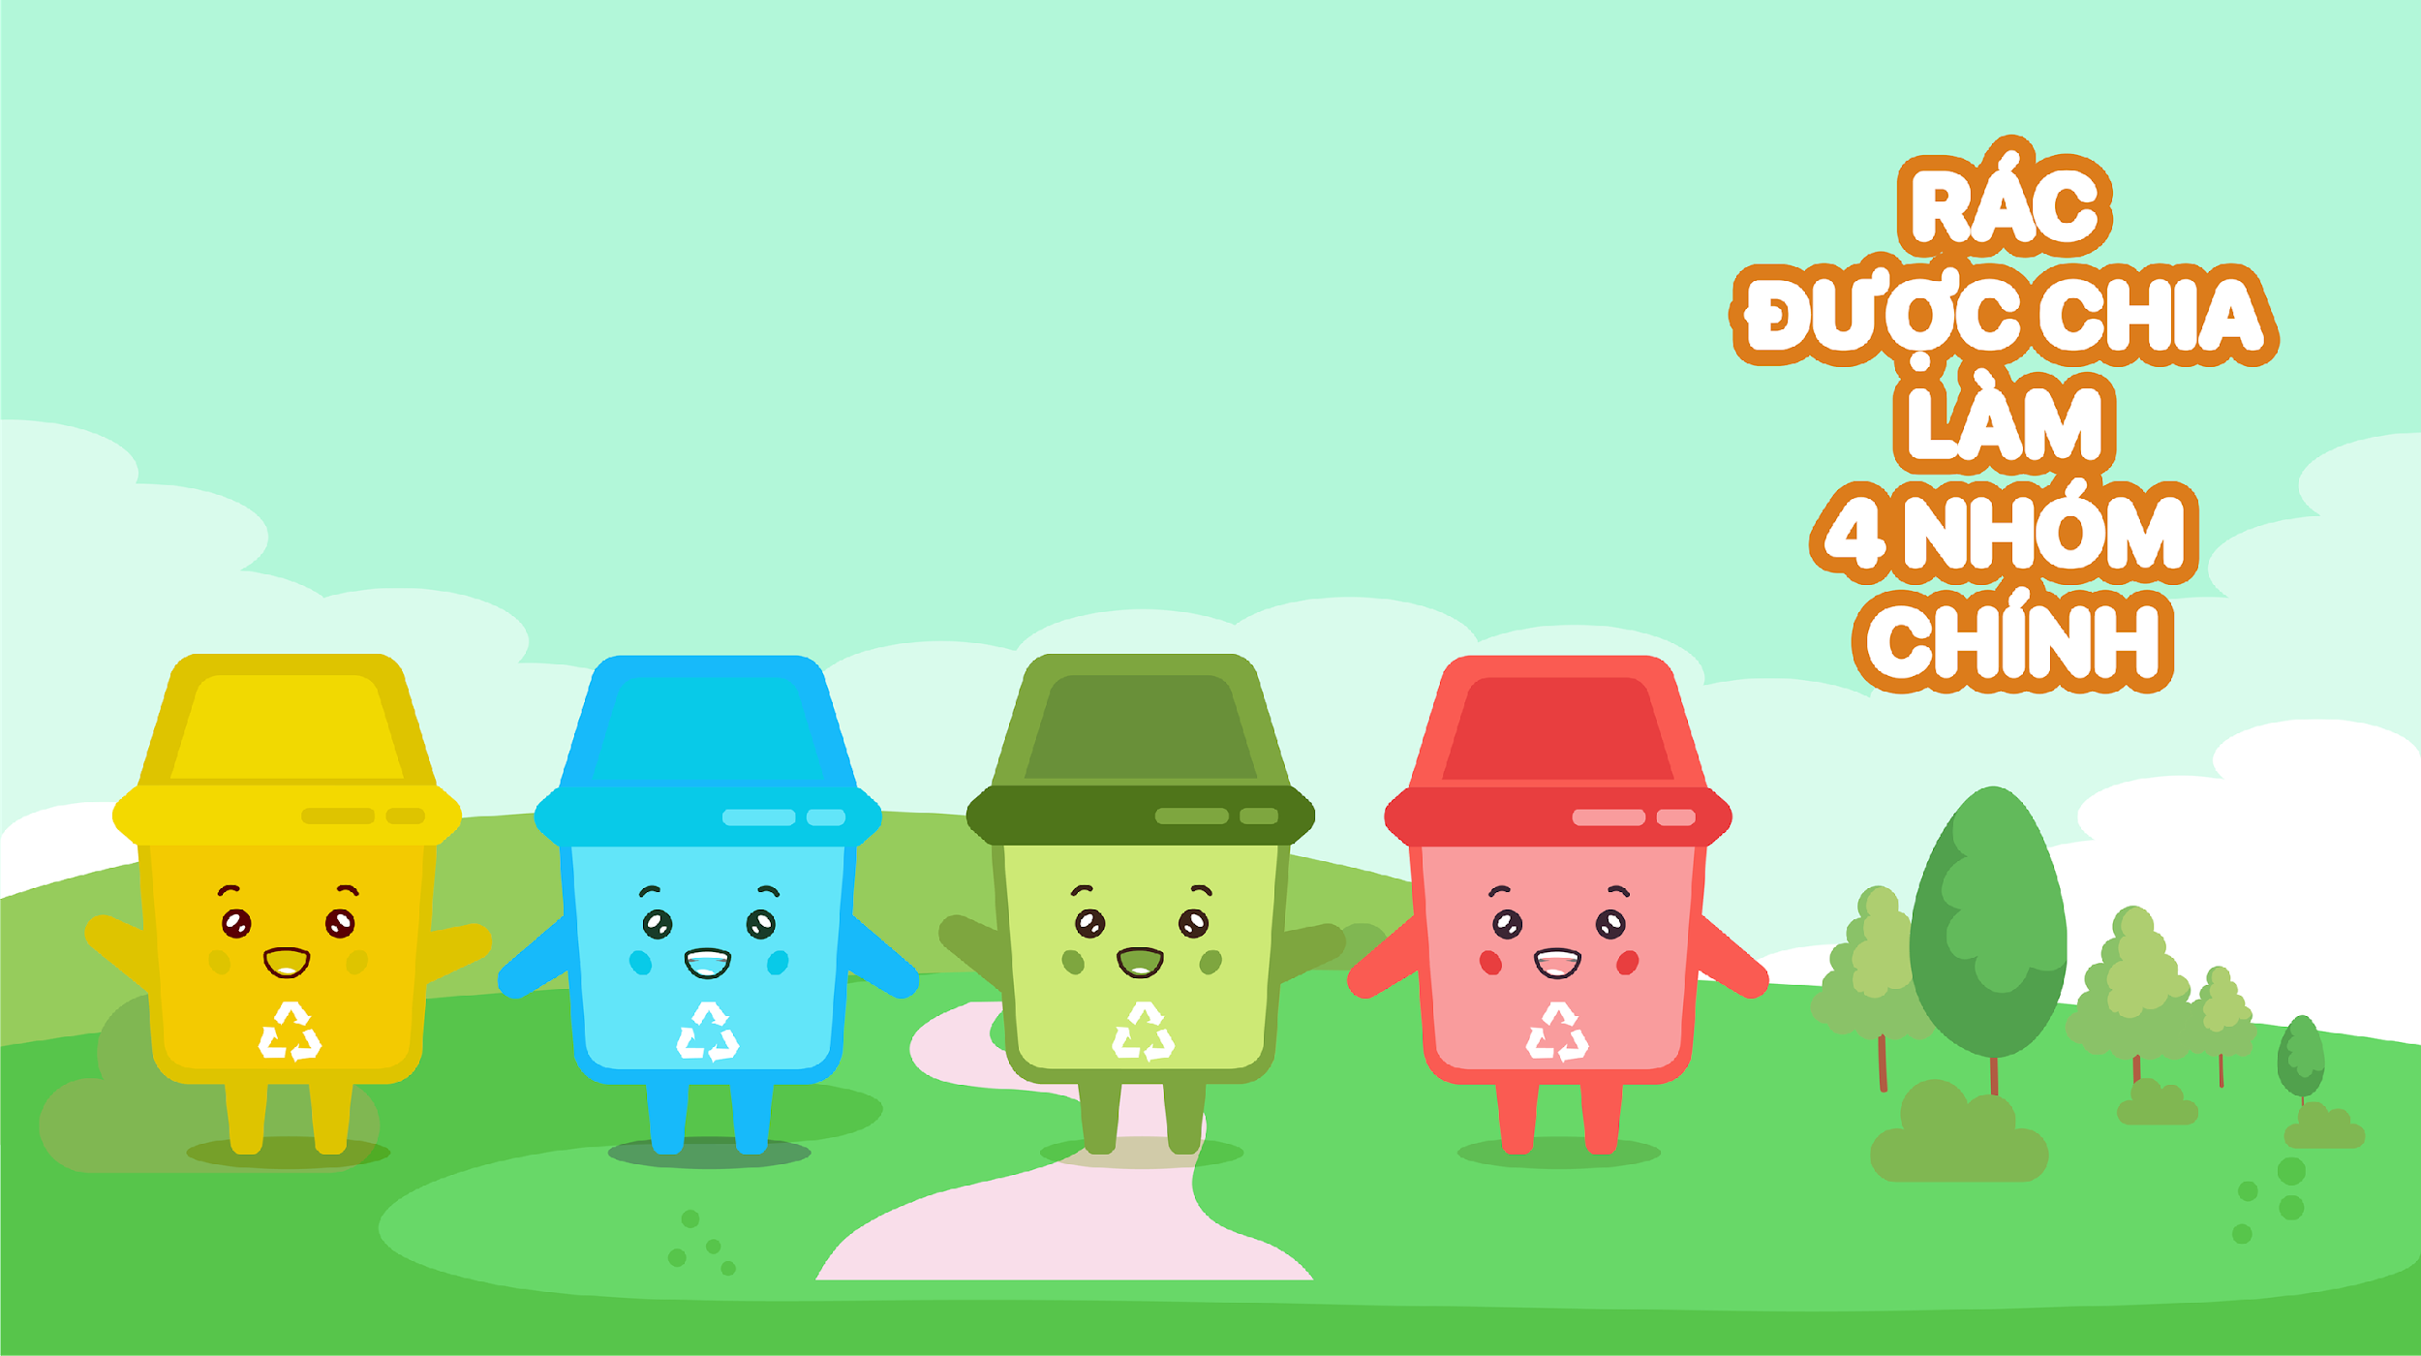
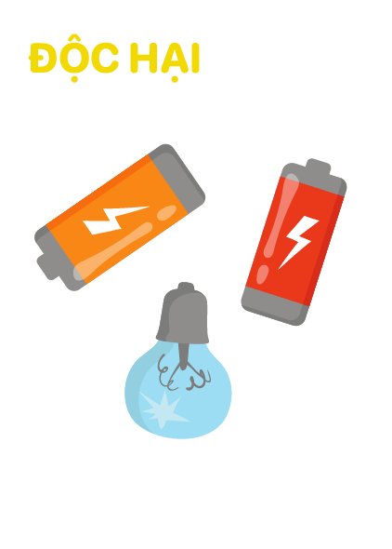
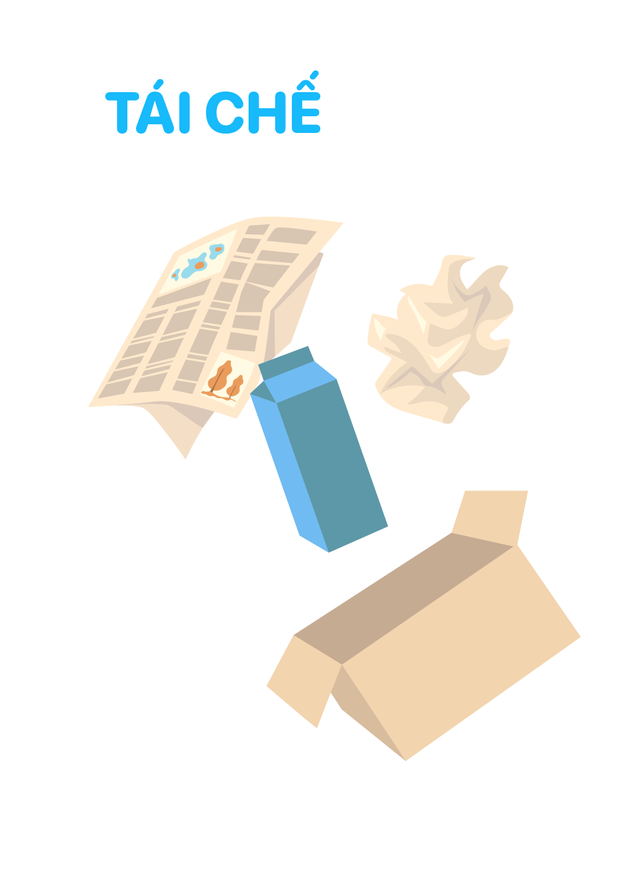
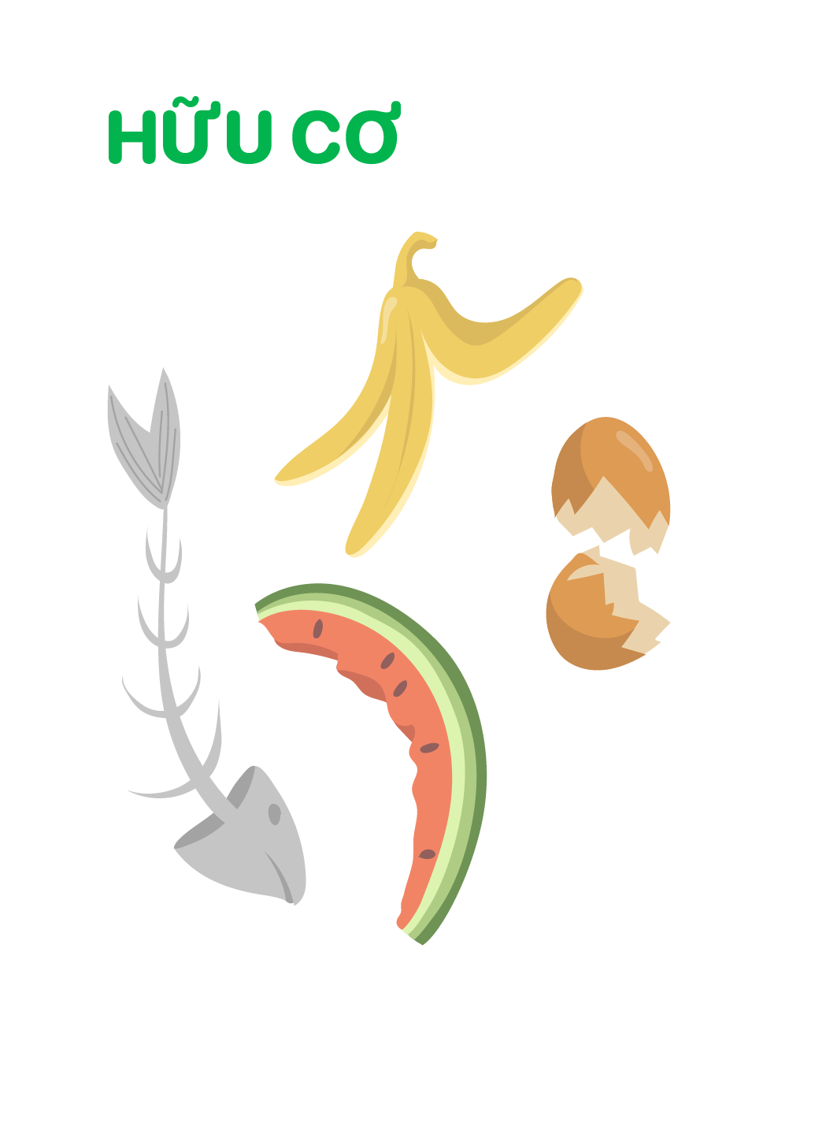
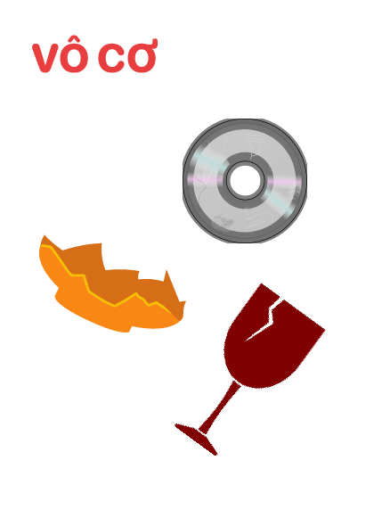

Slide 7
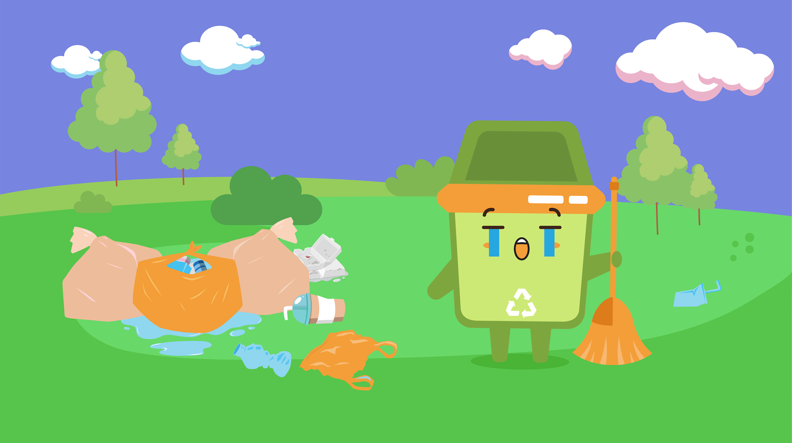
THẾ NHƯNG ĐIỀU GÌ ĐANG XẢY RA Ở ĐÂY?

Slide 8
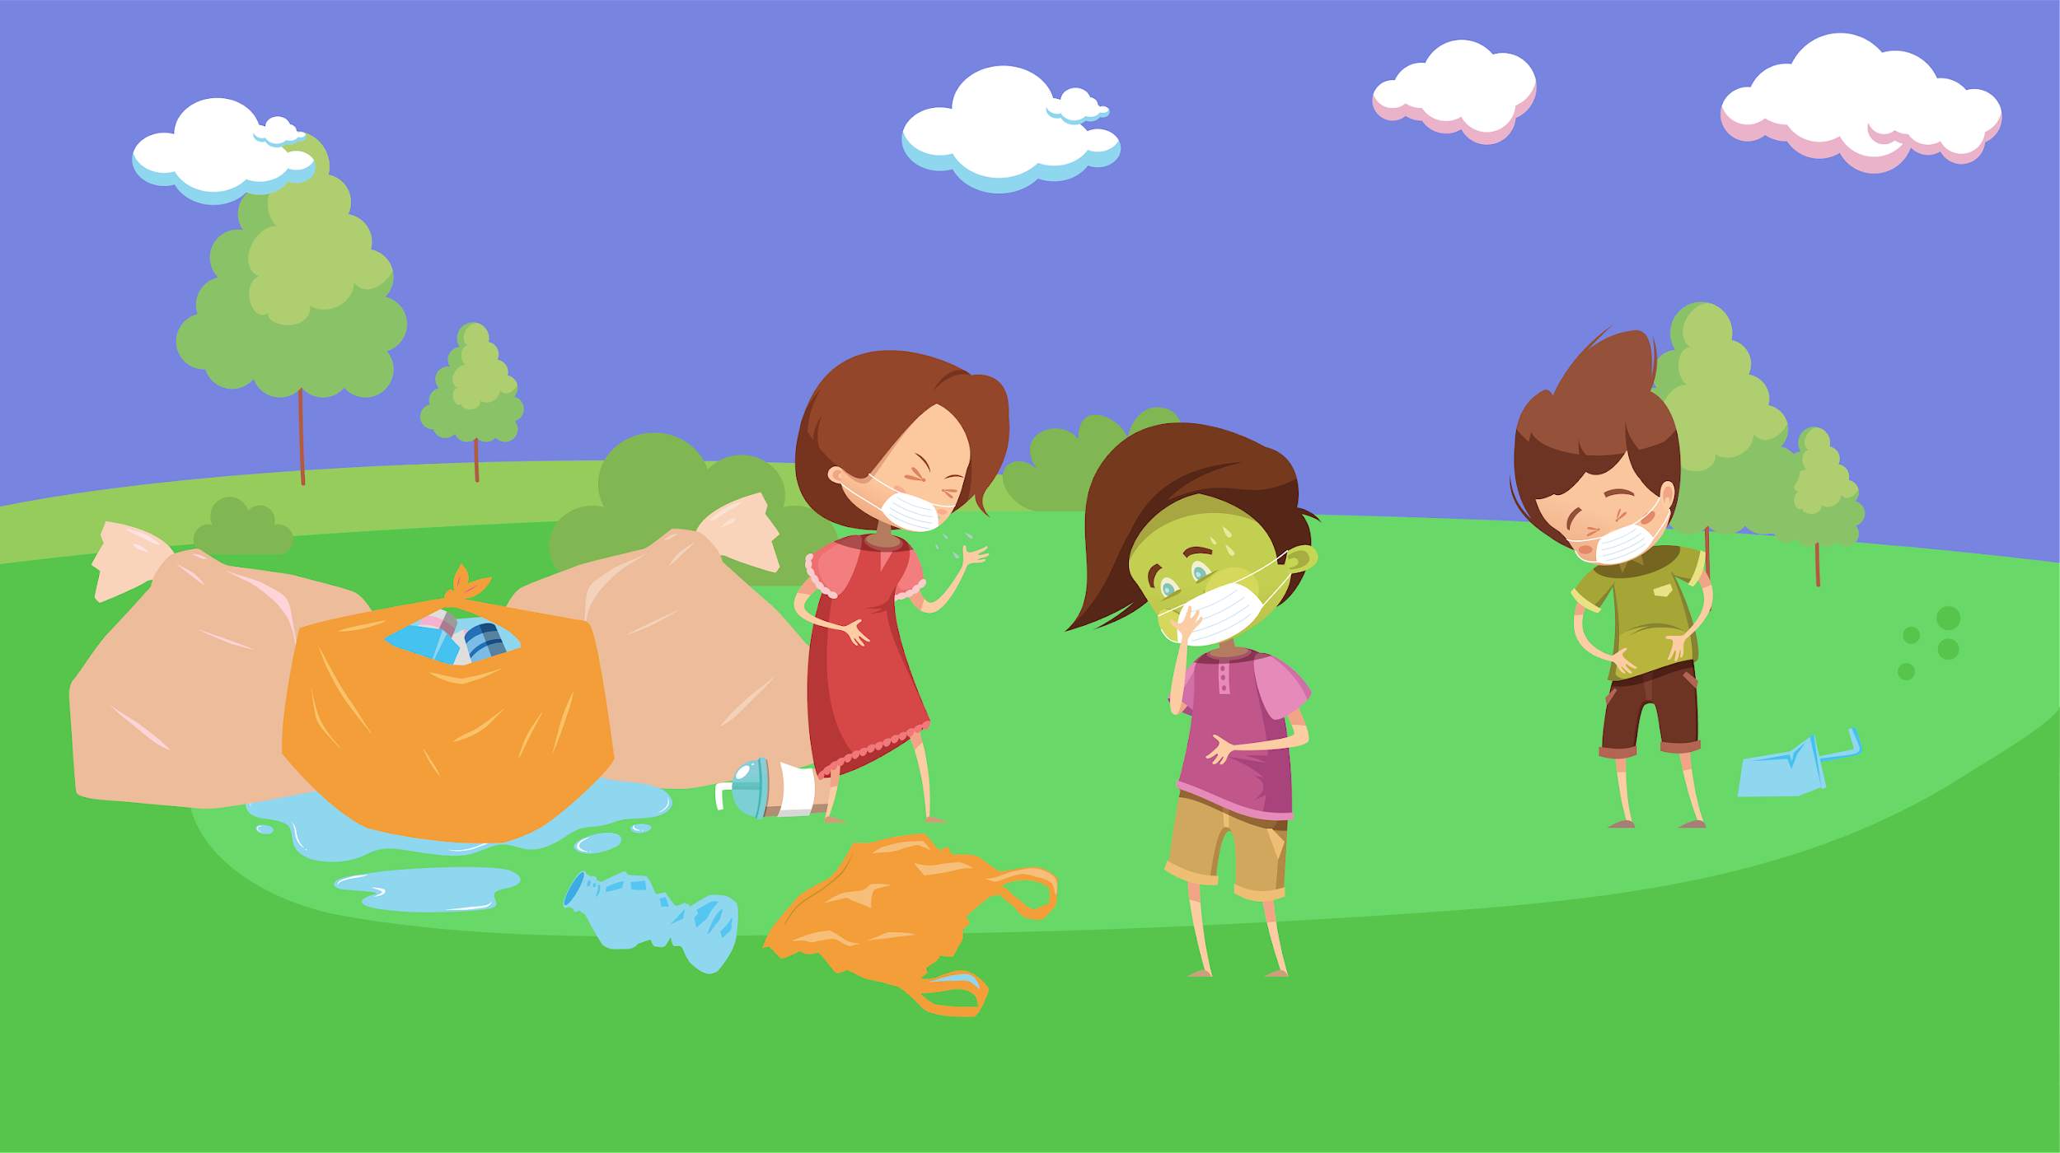
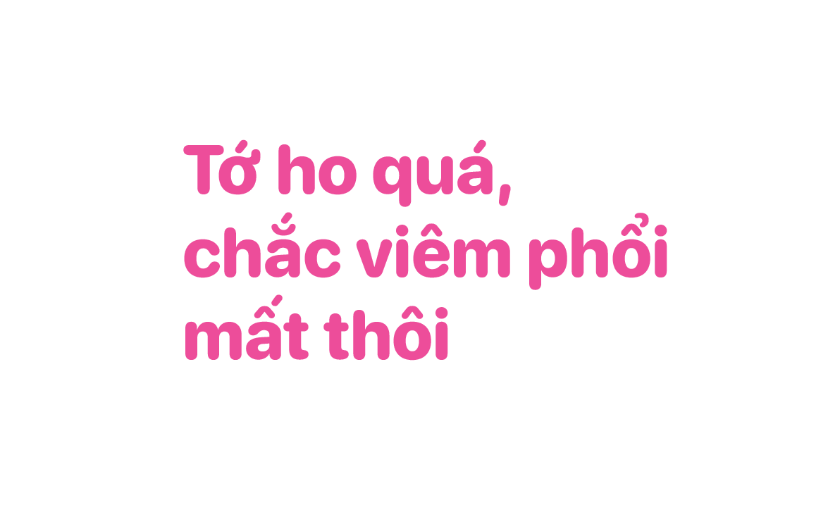
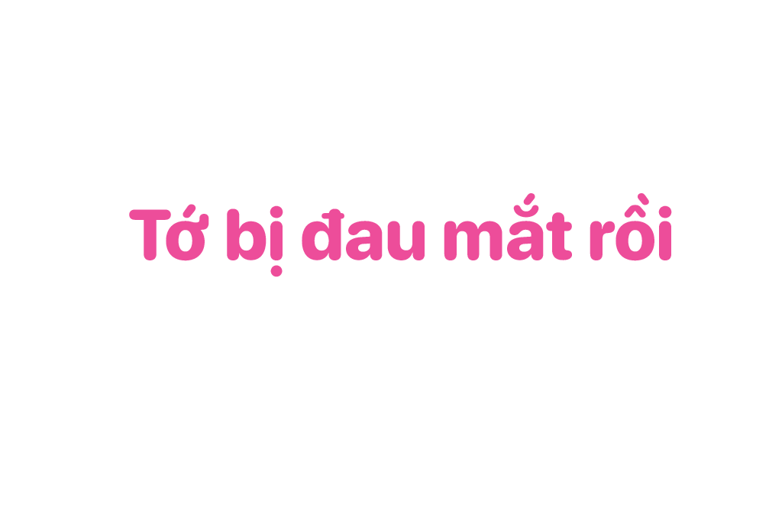

Slide 9
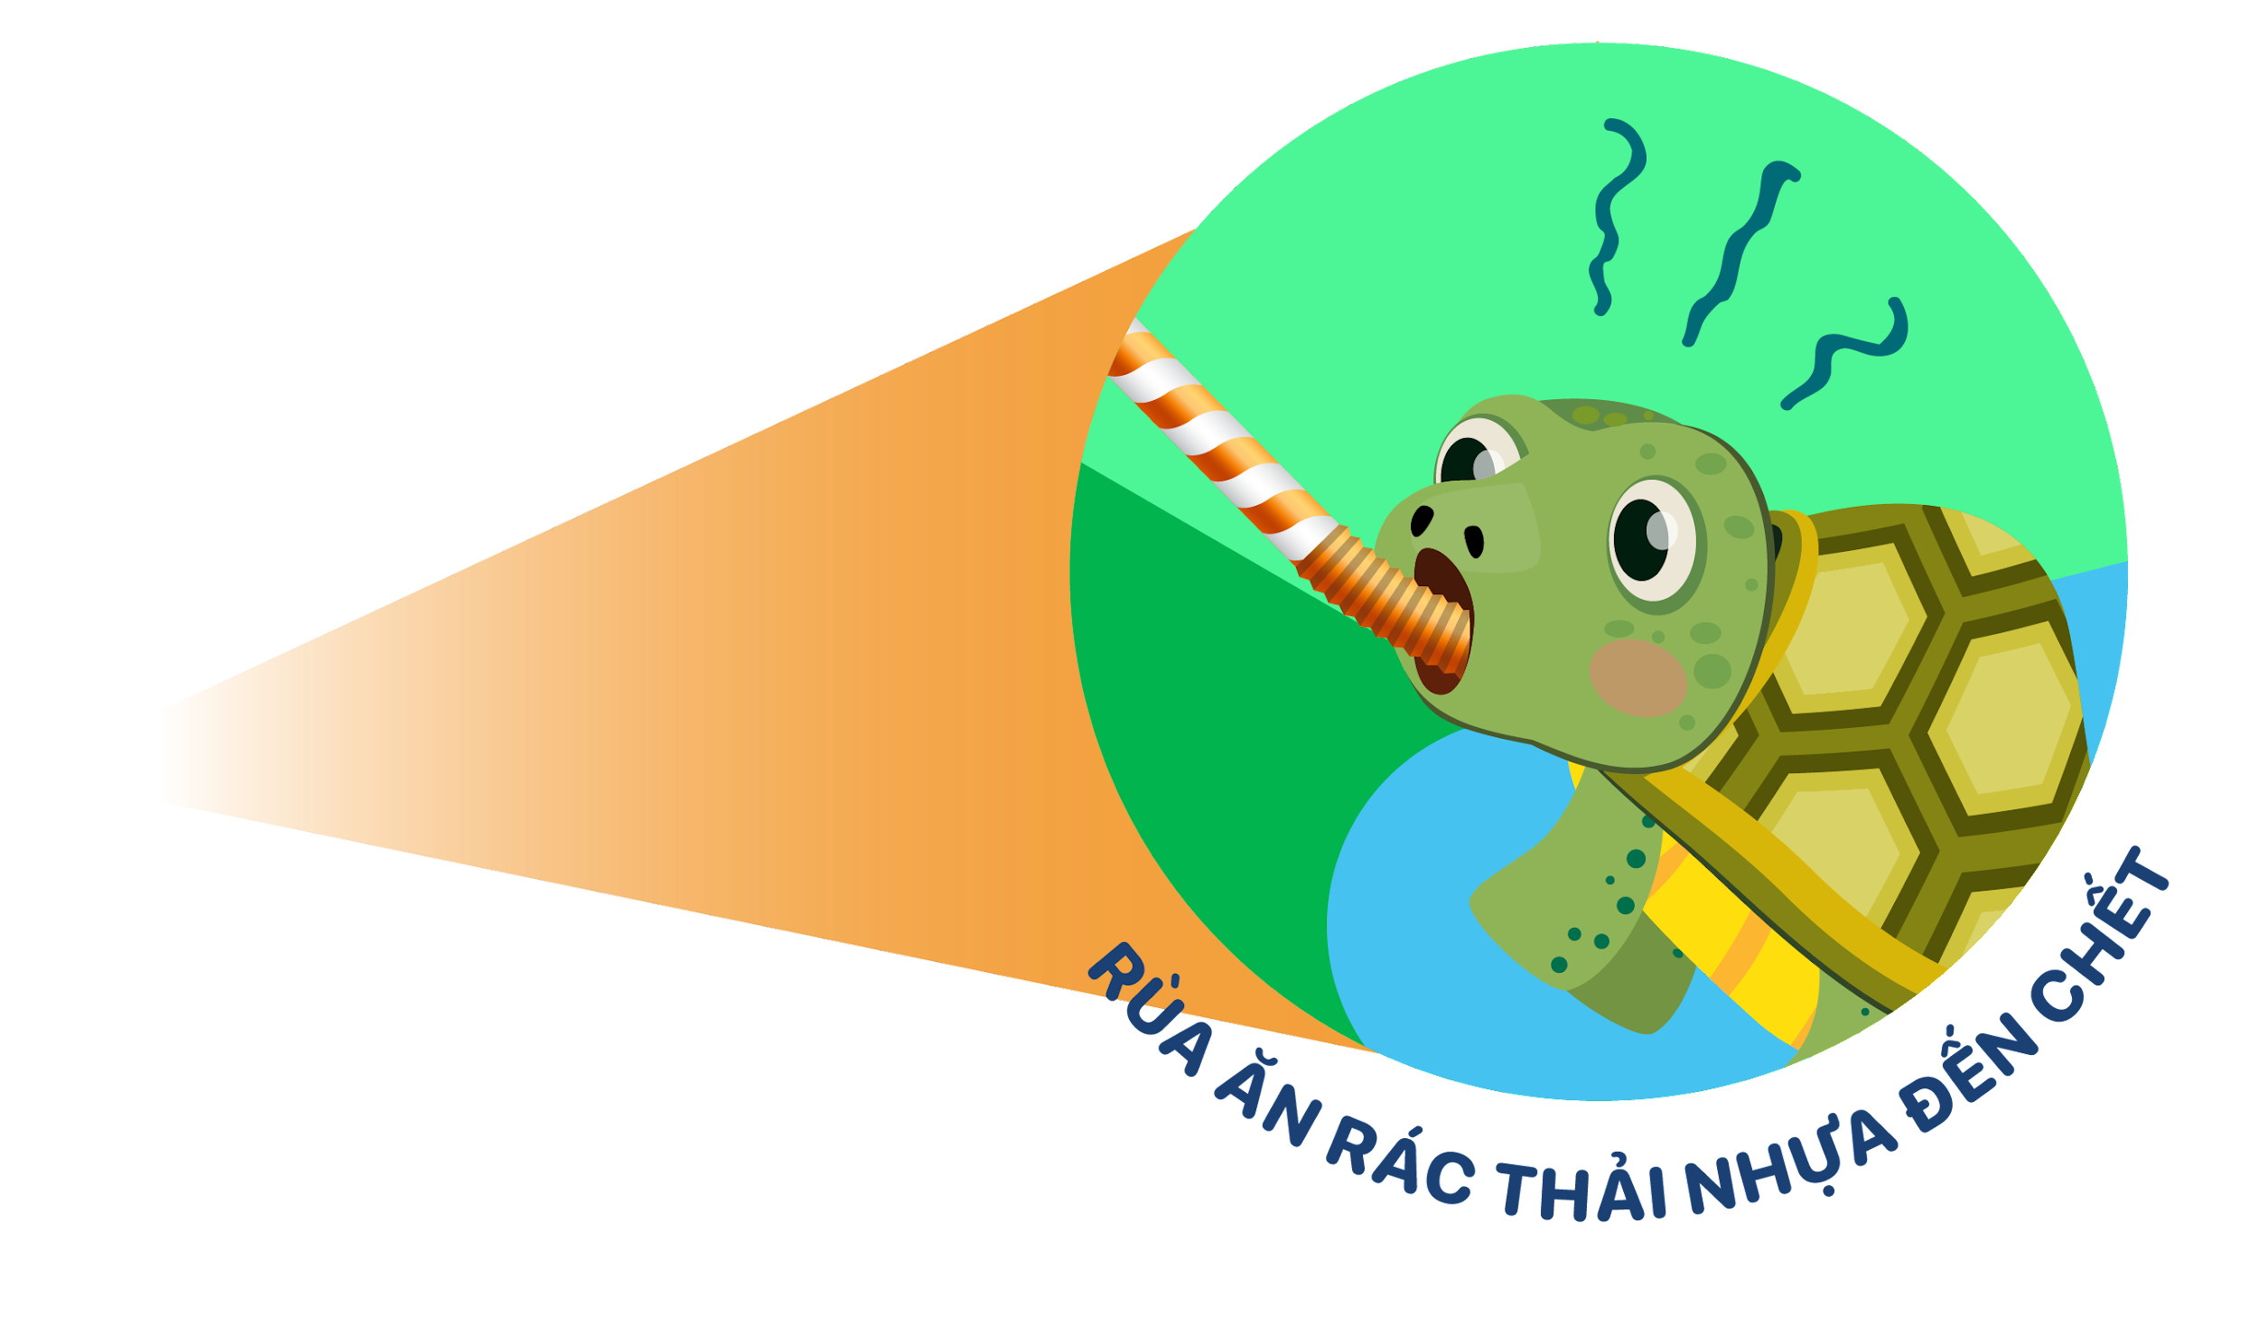

Slide 10
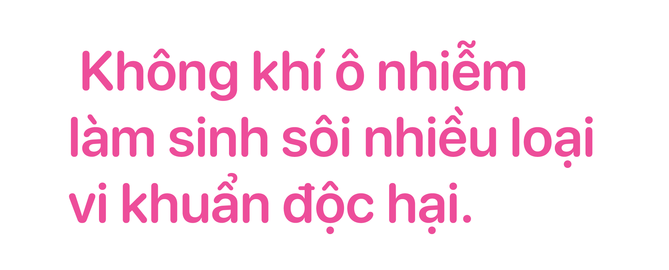
Rác thải thường tồn tại ở những trạng thái nào?
Nước ô nhiễm làm chết cá, thiếu nước sạch để sử dụng

Slide 13
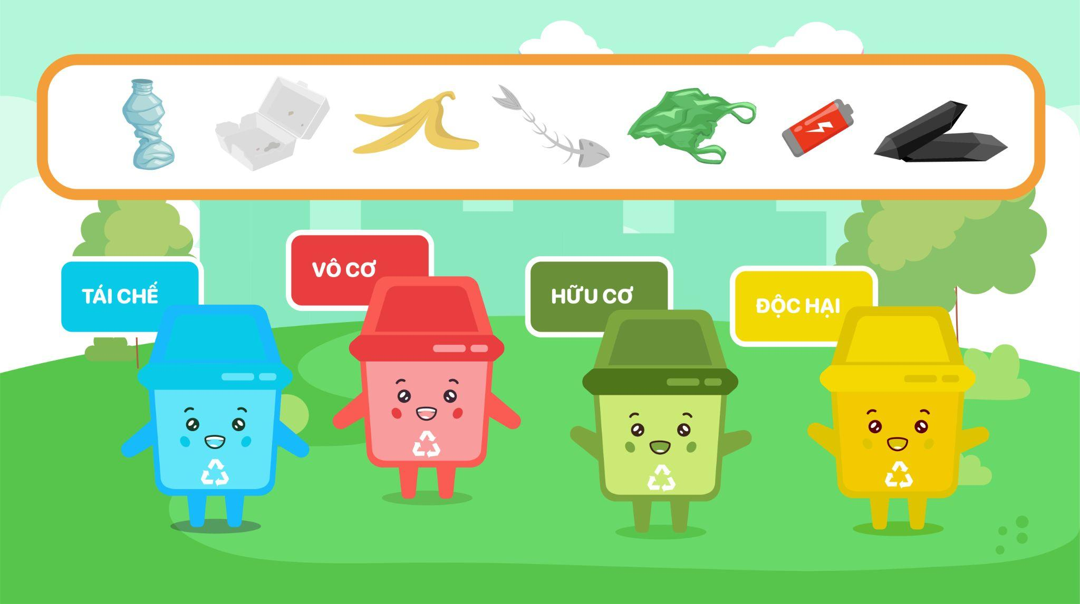

Slide 15
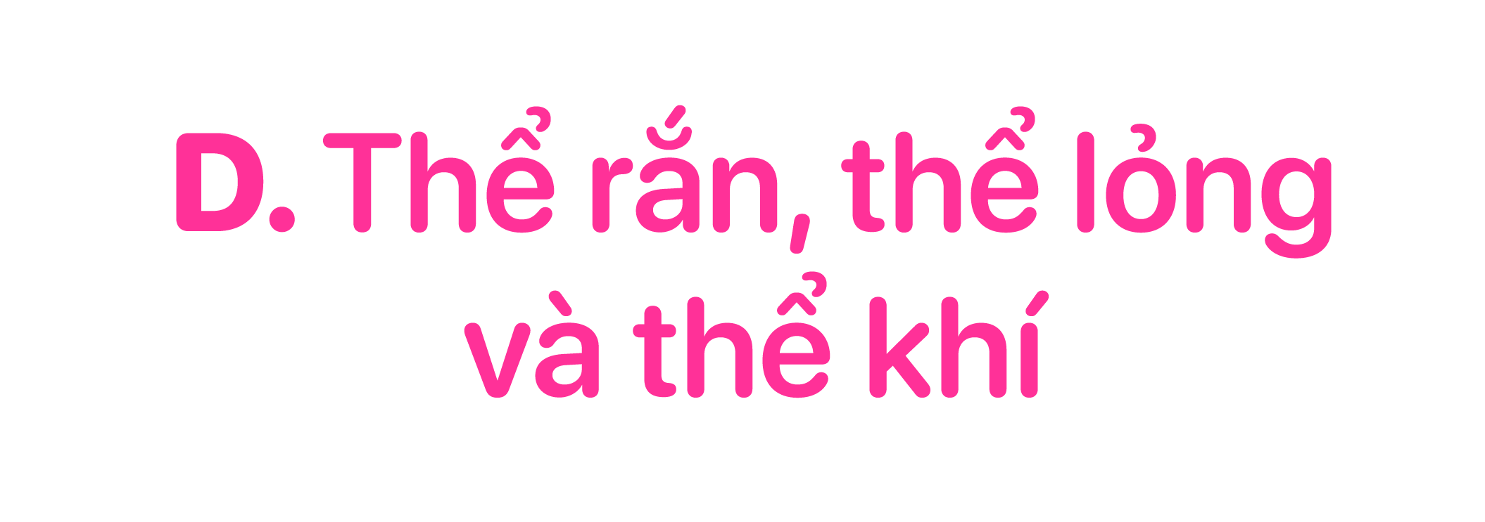
00:09
00:08
00:07
00:06
00:05
00:04
00:03
00:02
00:01
00:15
00:14
00:13
00:12
00:11
00:10
KẾT THÚC
BẮT ĐẦU

Slide 16
00:09
00:08
00:07
00:06
00:05
00:04
00:03
00:02
00:01
00:15
00:14
00:13
00:12
00:11
00:10
KẾT THÚC
BẮT ĐẦU
D. Tất cả các điều trên

Slide 17
00:09
00:08
00:07
00:06
00:05
00:04
00:03
00:02
00:01
00:15
00:14
00:13
00:12
00:11
00:10
KẾT THÚC
BẮT ĐẦU

Slide 18
00:09
00:08
00:07
00:06
00:05
00:04
00:03
00:02
00:01
00:15
00:14
00:13
00:12
00:11
00:10
KẾT THÚC
BẮT ĐẦU

Slide 19
00:09
00:08
00:07
00:06
00:05
00:04
00:03
00:02
00:01
00:15
00:14
00:13
00:12
00:11
00:10
KẾT THÚC
BẮT ĐẦU
D. Cả 3 đáp án trên

Slide 20
00:09
00:08
00:07
00:06
00:05
00:04
00:03
00:02
00:01
00:15
00:14
00:13
00:12
00:11
00:10
KẾT THÚC
BẮT ĐẦU
B. 4 nhóm

Slide 21
00:09
00:08
00:07
00:06
00:05
00:04
00:03
00:02
00:01
00:15
00:14
00:13
00:12
00:11
00:10
KẾT THÚC
BẮT ĐẦU
A. Là loại rác thải dễ phân hủy, thải ra từ quá trình sinh hoạt của con người

Slide 22
00:09
00:08
00:07
00:06
00:05
00:04
00:03
00:02
00:01
00:15
00:14
00:13
00:12
00:11
00:10
KẾT THÚC
BẮT ĐẦU
B. Là những loại rác thải khó phân hủy, phải được xử lý bằng các công nghệ hiện đại mới không gây hại cho môi trường

Slide 23
00:09
00:08
00:07
00:06
00:05
00:04
00:03
00:02
00:01
00:15
00:14
00:13
00:12
00:11
00:10
KẾT THÚC
BẮT ĐẦU
A. Là tập hợp các loại rác thải hữu cơ hoặc vô cơ khó phân hủy nhưng có thể xử lý để tạo ra những sản phẩm mới.

Slide 24
00:09
00:08
00:07
00:06
00:05
00:04
00:03
00:02
00:01
00:15
00:14
00:13
00:12
00:11
00:10
KẾT THÚC
BẮT ĐẦU
B. Là loại rác thải đã qua sử dụng, không thể tái chế, cần phải xử lý triệt để bằng các công nghệ hiện đại để không gây ô nhiễm môi trường.

